Slide 1
Использование материалов библиотеки ЦОК на уроках литературы
Губанова О.В.,
учитель русского языка и литературы ГБОУ СОШ с.Алексеевка

Slide 2
Поэма «Мцыри» как романтическое произведение

Slide 3
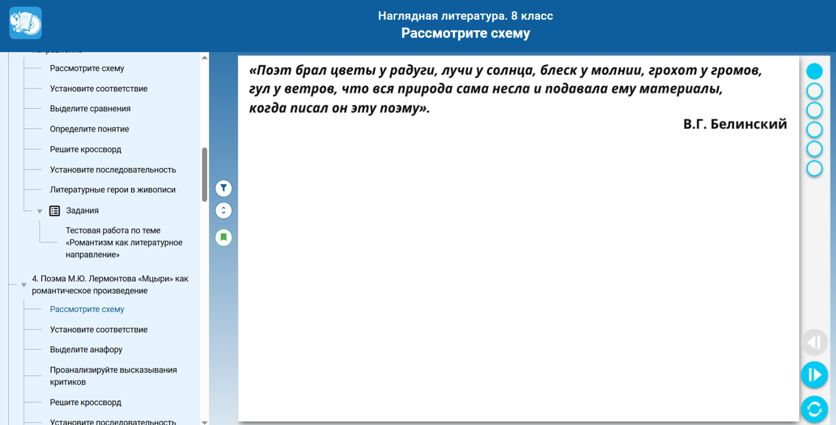
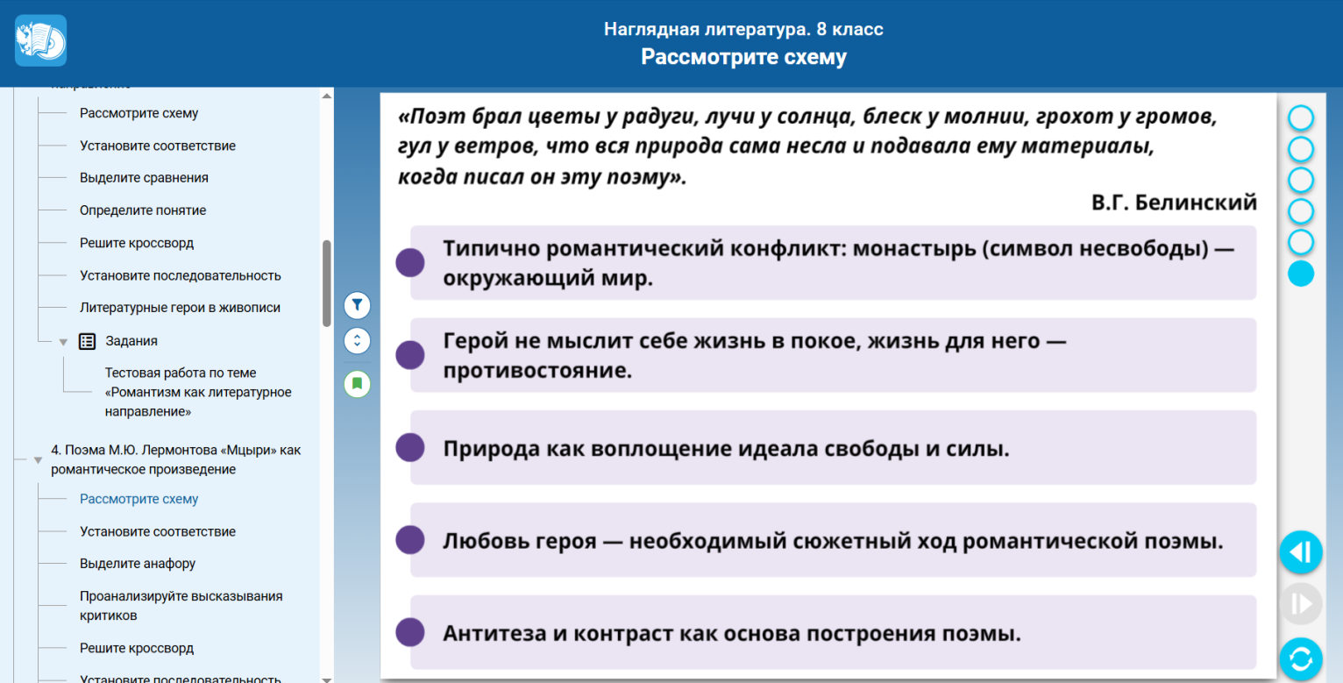
Основные признаки романтической поэмы

Slide 4
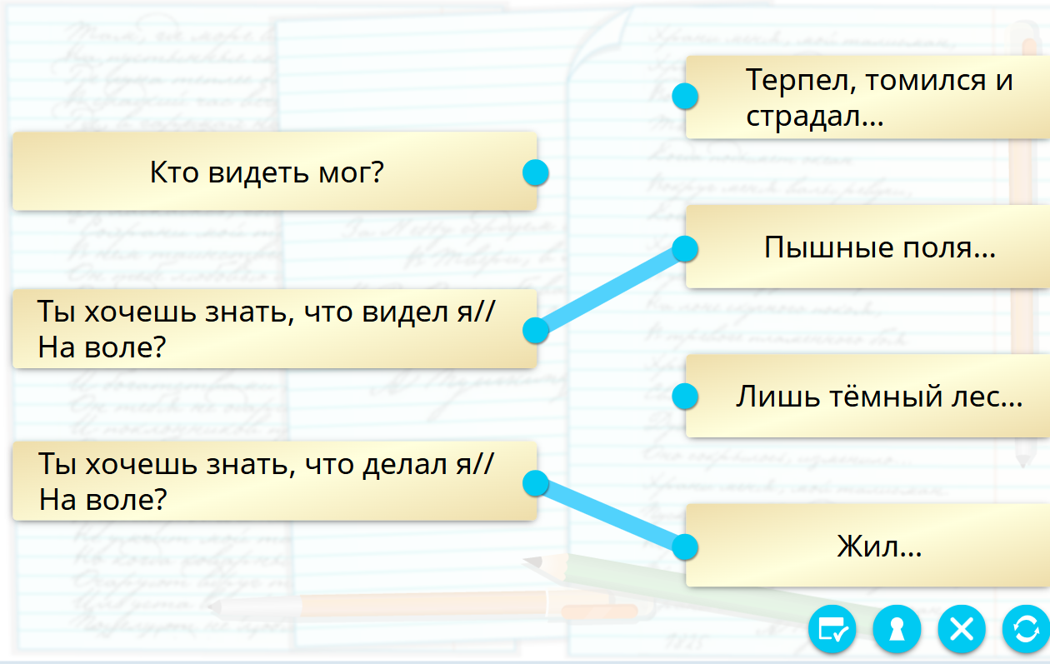
Установите соответствие

Slide 5
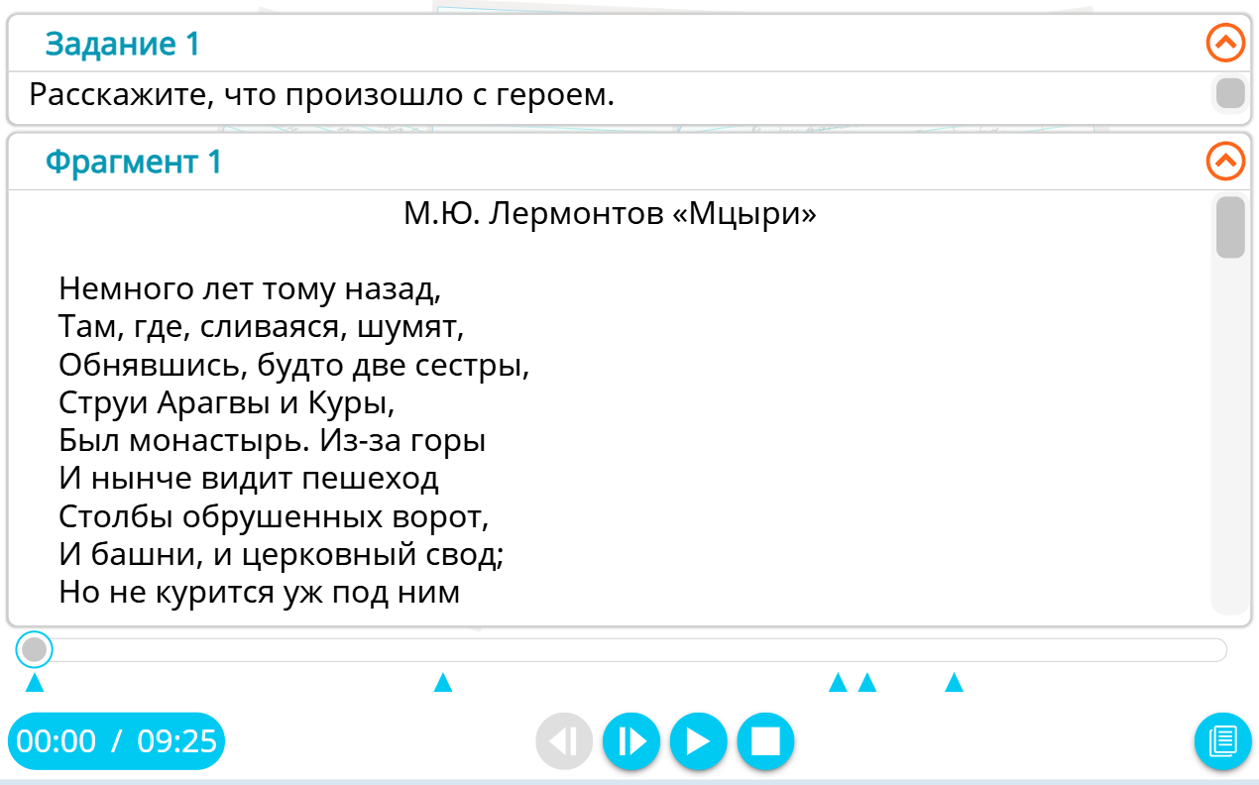
Фрагмент литературного произведения

Slide 6
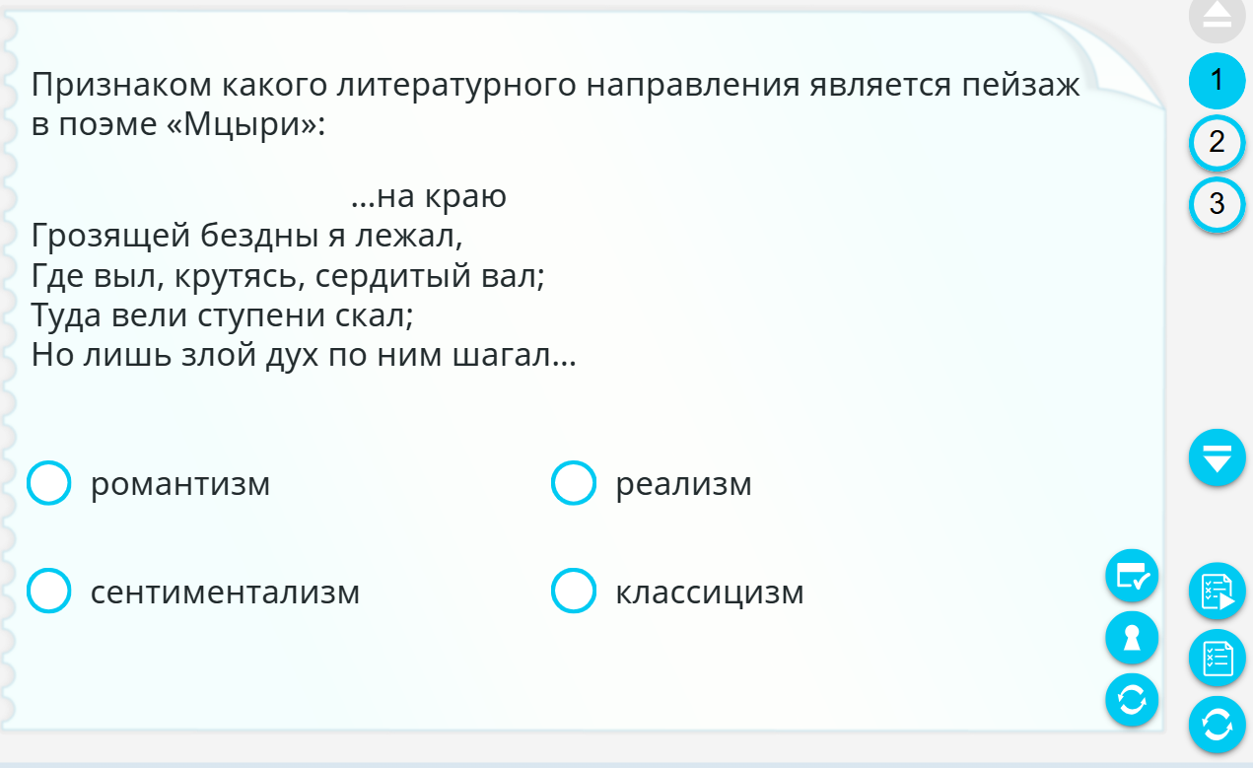
Тестовая работа Поэма «Мцыри» как романтическое произведение

Slide 7
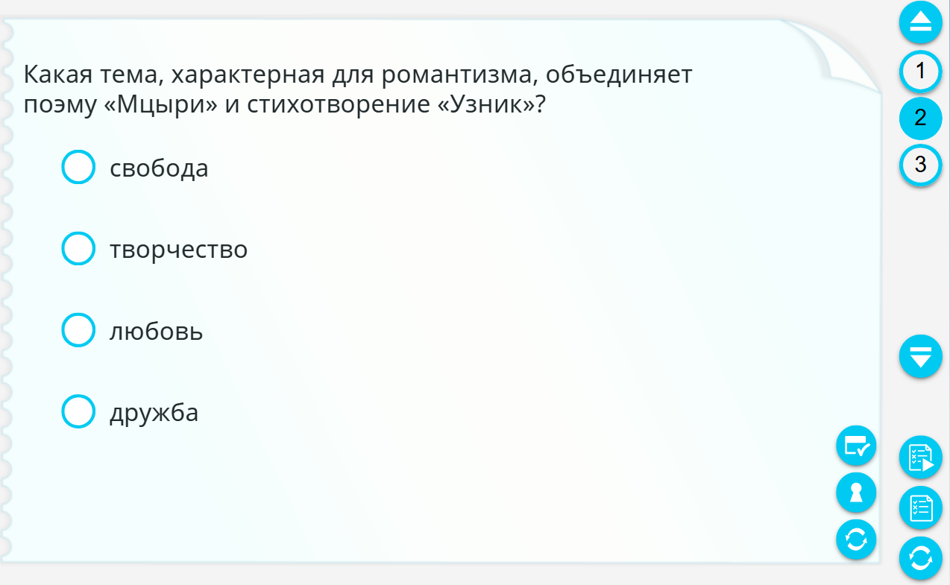
Тестовая работа Поэма «Мцыри»как романтическое произведение

Slide 8
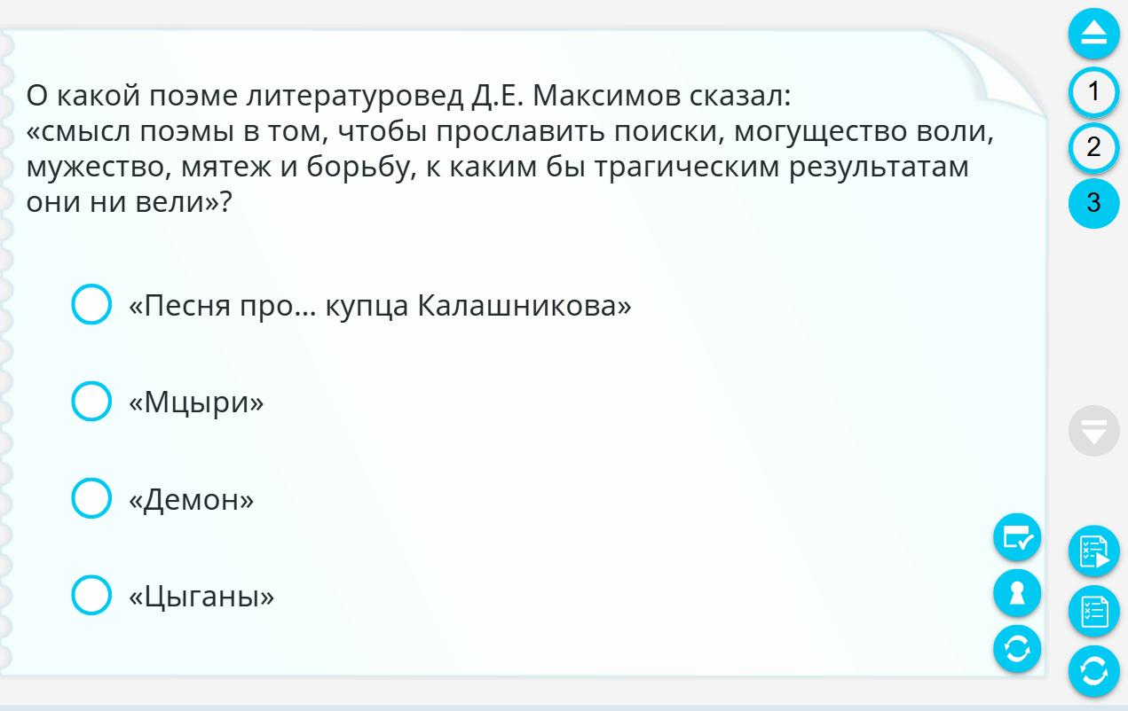
Тестовая работа Поэма « Мцыри» как романтическое произведение

Slide 9
Система образов романа А.С. Пушкина «Капитанская дочка»

Slide 10
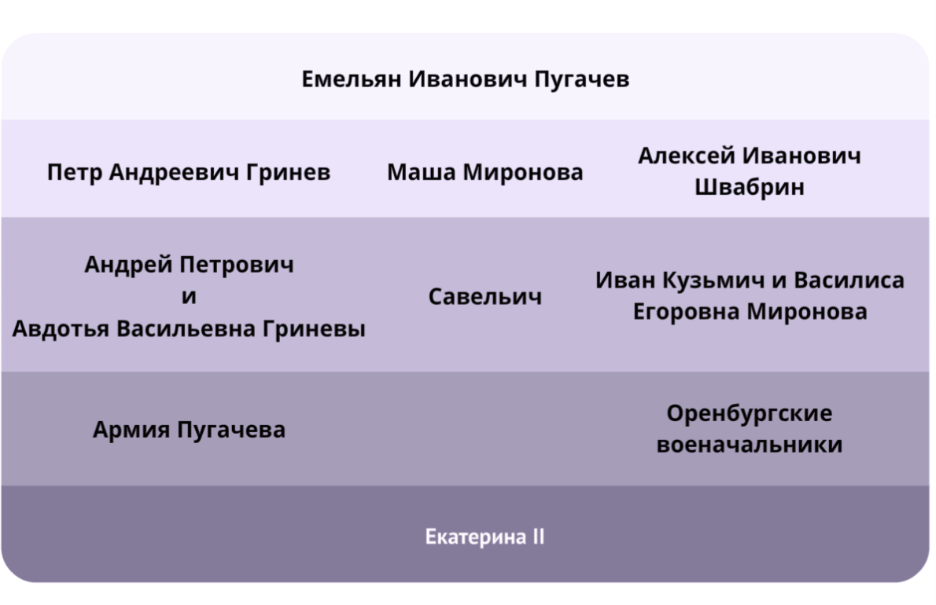
Рассмотрите схему

Slide 11
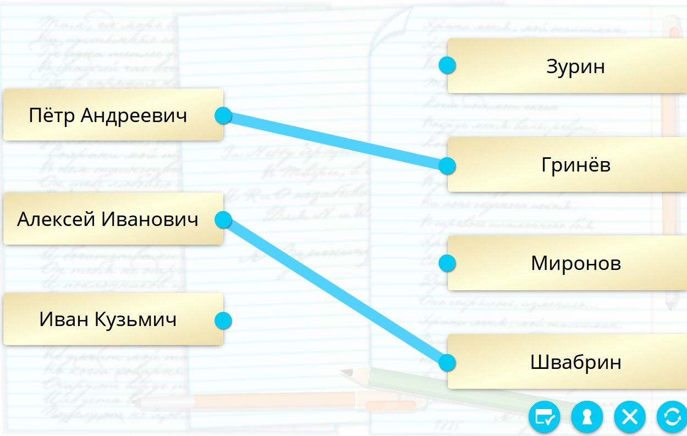
Установите соответствие

Slide 12
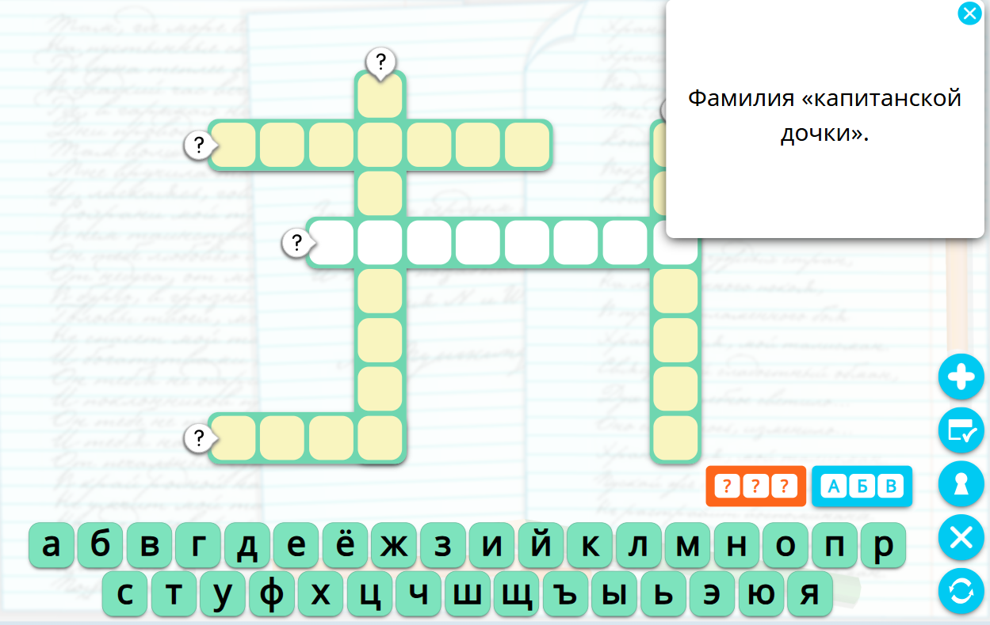
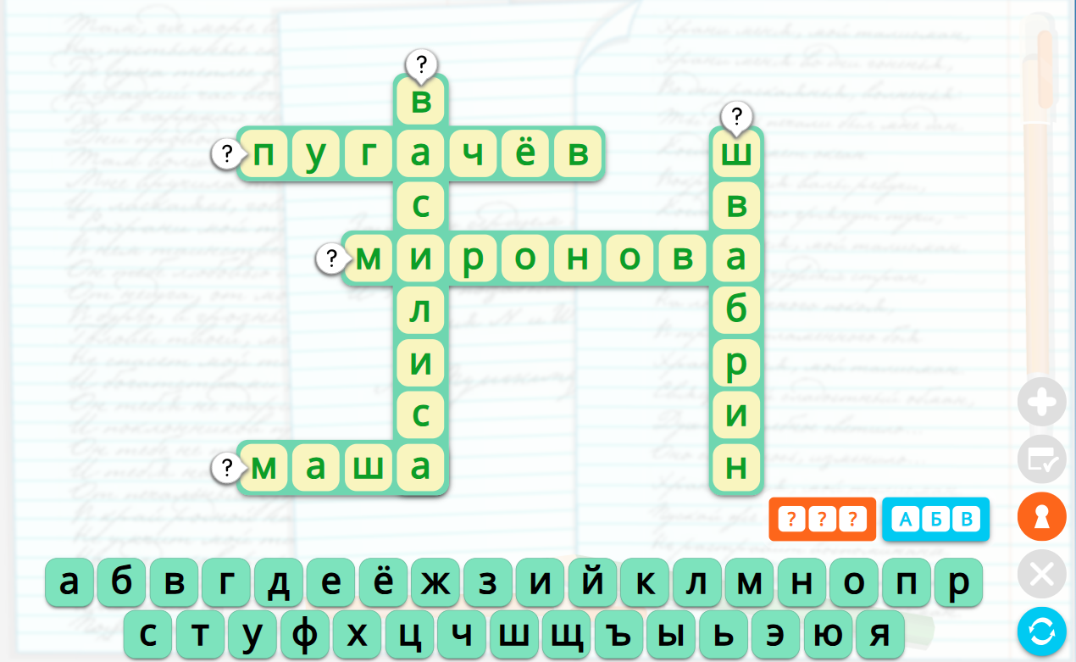
Решите кроссворд

Slide 13
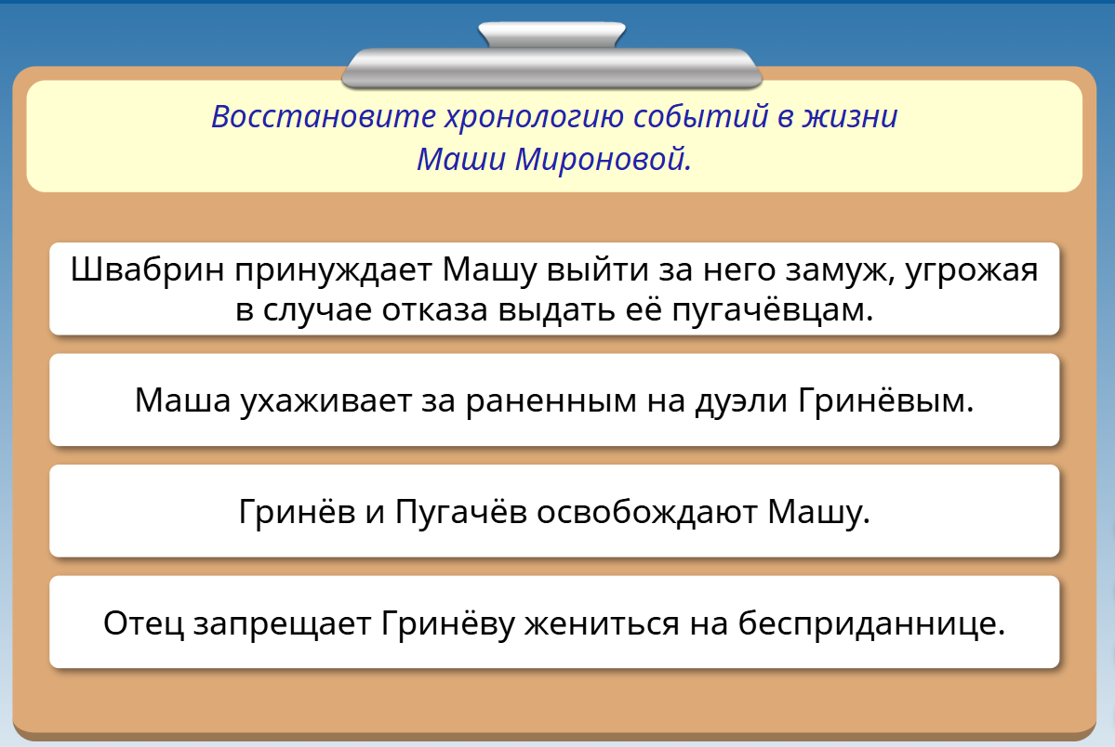
Установите последовательность

Slide 14
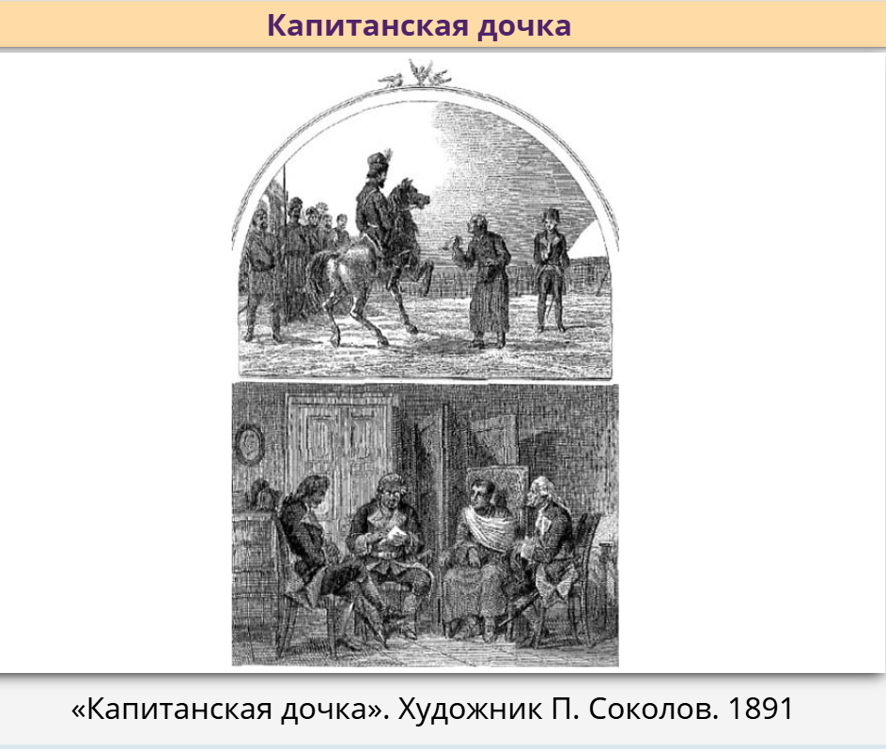
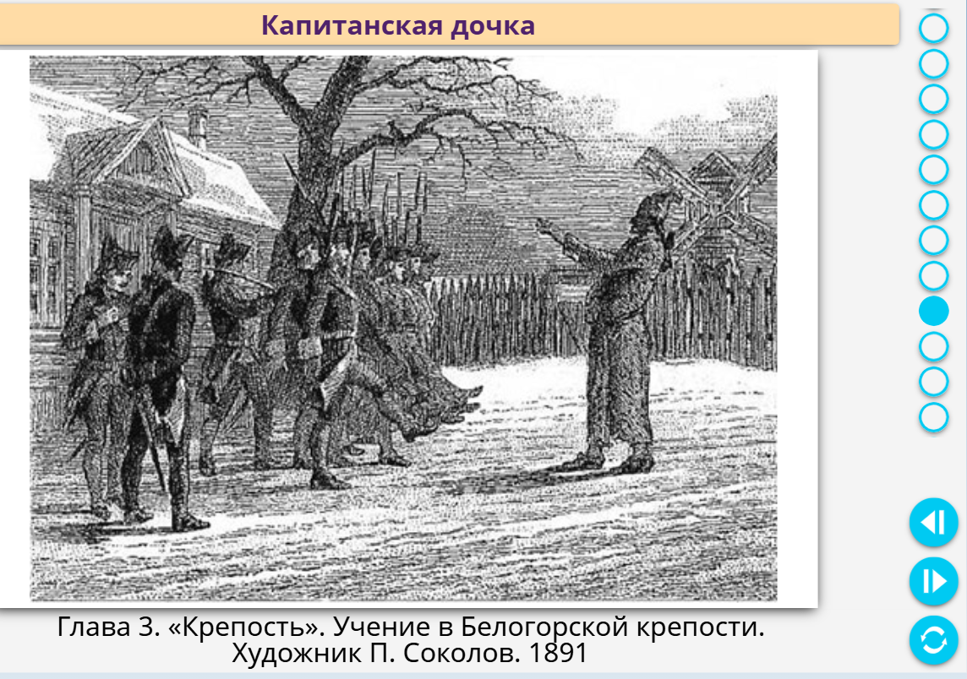
Литературные герои в живописи

Slide 15
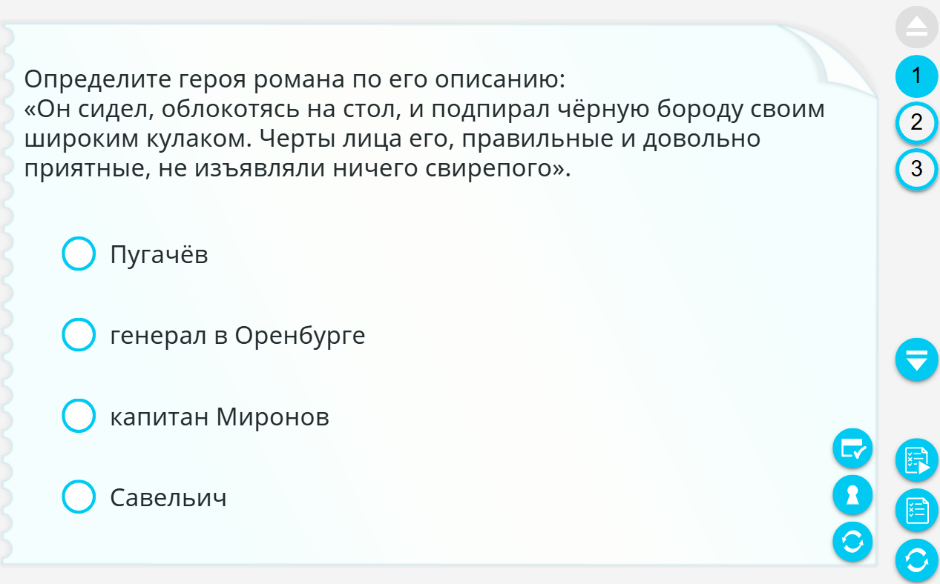
Тестовая работа. Система образов романа А.С. Пушкина «Капитанская дочка»

Slide 16

Тестовая работа. Система образов романа А.С. Пушкина «Капитанская дочка»

Slide 17
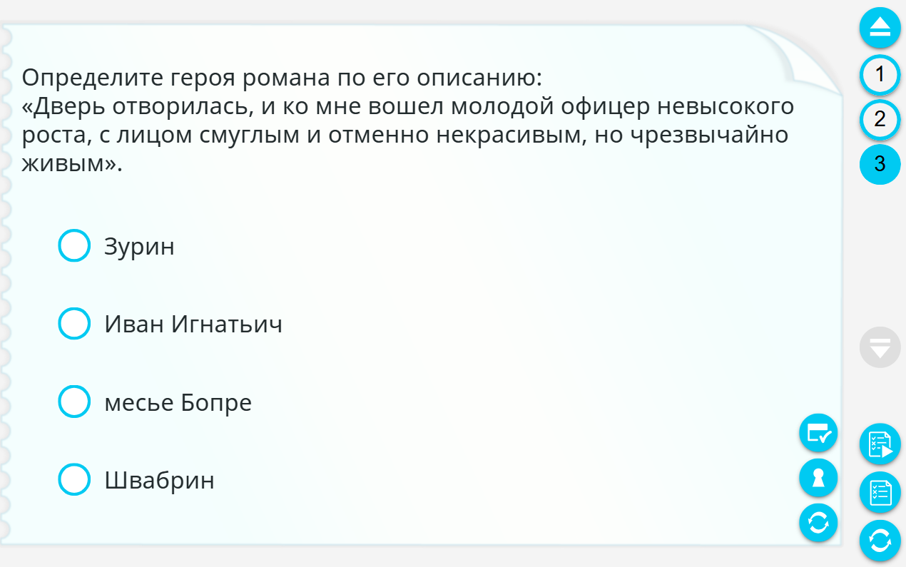
Тестовая работа. Система образов романа А.С. Пушкина «Капитанская дочка»

